Slide 1

Presentation By:
Nama: Rezi Sandani
Nim: 21101041
Syamsuddin
Nim: 2201010029

Slide 2

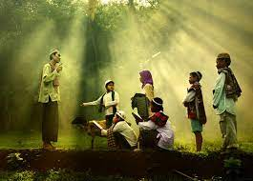
Alasan Mengapa PAI Diajarkan di Perguruan Tinggi

Slide 3


Alasan 1 untuk Pemahaman Agama
Membuat Mahasiswa/Mahasiswi memiliki Pemahaman yang lebih mendalam tentang agama Islam.

Slide 4
Alasan 2 untuk Pemahaman Kultural
Membuat Mahasiswa/Mahasiswi Memahami peran Islam dalam budaya dan sejarah banyak negara.

Slide 5
Alasan 3 untuk Toleransi Antar Agama
Mendorong Mahasiswa/Mahasiswi untuk lebih bertoleransi dan memiliki pemahaman antar agama.

Slide 6
Alasan 4 untuk Etika dan Moral
Memberikan landasan etika dan moral yang kuat untuk Mahasiswa/Mahasiswi.

Slide 7
Alasan 5 untuk Pemahaman Global
Membuat Mahasiswa/Mahasiswi Memahami cara berintraksi dalam konteks interaksi global dengan negara-negara Muslim.

Slide 8
Alasan 6 untuk Penelitian Akamdemik
Membuat Mahasiswa/Mahasiswi Mengetahui cara atau Peluang untuk penelitian mendalam tentang Islam.

Slide 9
Alasan 7 untuk Pemahaman Sosial
Membuat Mahasiswa/Mahasiswi lebih Memahami dinamika sosial dalam masyarakat Muslim.

Slide 10
Alasan 8 untuk Pemahaman Tentang Isu Kontemporer
Membantu Mahasiswa/Mahasiswi dalam pemahaman isu-isu kontemporer yang terkait dengan Islam.

Slide 11
Alasan 9 untuk Persiapan Profesional
Berguna bagi pekerjaan di bidang diplomasi, jurnalis, dan internasional.

Slide 12
Alasan 10 untuk Pendidikan Pemimpin
Mempersiapkan pemimpin masa depan dengan pemahaman yang lebih baik.

Slide 13



Slide 14
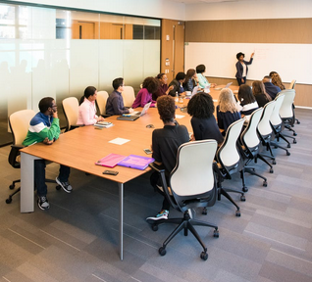



THANK YOU

